Slide 1


FORMATION
Jeunes Officiels
VTT

Slide 2

SOMMAIRE
FORMATION JO VTT
Le rôle de Juge 2
Les compétitions 6
Les compétiteurs 9
Les règles de sécurité 12
Les règles de chaque épreuve 15
Les incidents 35
Les différents rôles 36
Evaluations 40

Slide 3








FORMATION JO VTT

Slide 4

LE RÔLE DU JUGE
FORMATION JO VTT

Slide 5
FORMATION JO VTT
A. LE JUGE
Définition
  « Personne chargée de veiller à la régularité d’une compétition dans le respect du règlement » (Petit Robert)
Compétences
  Il connaît et maîtrise le cadre réglementaire.
  Il possède des qualités humaines comme l’intégrité, l’impartialité et la convivialité.
Objectifs de la formation
Former des jeunes officiels afin qu’ils maîtrisent les compétences minimales pour assurer les postes de :
- Contrôleur sécurité
- Juge Trial, Spéciale, Cross et Relais
- Chronométreur
- Premiers secours

Slide 6
FORMATION JO VTT
A. RÔLE DU JUGE
  Le Jeune Juge doit :
  Connaitre le règlement de l’activité.
  Etre objectif et impartial.
  Permettre le déroulement de la rencontre dans le respect de l’équité sportive.
  Connaitre les différentes tâches liées à sa mission.
  Le jour de la compétition, il doit :
  Prendre connaissance des autres membres de son équipe, élèves ou adultes (Juge, chronométreur, starter, contrôleur sécurité).
  Assister à la réunion de jury.
  Remplir les missions qui lui ont été attribuées.

Slide 7
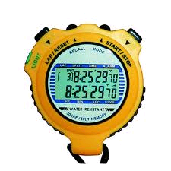
FORMATION JO VTT
A. MATÉRIEL NÉCESSAIRE POUR JUGER
  Matériel personnel :
    Stylos
    Crayons
    Une tenue adaptée aux conditions météorologiques.
  Matériel mis à disposition par l’organisation :
    T-shirt UGSEL Jeune Officiel
    Plan des circuits
    Chronomètre
    Tablette
    Sifflet
    Talkie-Walkie
    Fiche compétition et listing coureurs

Slide 8
LES COMPÉTITIONS
FORMATION JO VTT

Slide 9
FORMATION JO VTT
B. LES CATÉGORIES D’ÂGE UGSEL
Pour l’année scolaire 2024 - 2025, les catégories d’âge sont les suivantes en années de naissance
- Benjamin·e 1 et 2 : 2013 / 2012
- Minime 1 et 2 : 2011 / 2010
- Cadet·te 1 et 2 : 2009 / 2008
- Junior 1, 2 et 3 : 2007 / 2006 / 2005
Dans tous les sports, les élèves, nés en 2014 et 2015 et inscrits dans un collège de l’enseignement du second degré, sont autorisés à participer aux épreuves de la catégorie benjamin.

Slide 10
FORMATION JO VTT
B. LES COMPÉTITIONS UGSEL
Trois championnats sont organisés en même temps pour chaque catégorie :
Un Championnat Promotionnel (au niveau régional)
basé exclusivement sur une épreuve unique de cross-country. La couleur des plaques de cadres sera différente de celle des concurrents élites. Le départ est réalisé avec les concurrents élites mais les concurrents promotionnels sont placés à l’arrière du peloton.
Un Championnat Elite
(qualificatif au national) combinant deux épreuves techniques (trial et spéciale) et une épreuve physique de cross-country.
Un Championnat Equipe
(qualificatif au national) consiste à réaliser un relais à l’américaine de trois (masculines ou mixtes) ou deux (féminines) coureurs. A fait un tour, A et B font un deuxième tour puis A, B et C réalisent un troisième tour ensemble. Pour les féminines A fait un tour, B fait un tour et AB font un tour ensemble.

Slide 11

LES COMPÉTITEURS
FORMATION JO VTT

Slide 12
FORMATION JO VTT
C. LA TENUE VESTIMENTAIRE
Maillot de l’établissement
Gants, longs de préférence
Casque norme CE
Coudières, genouillères et casque intégral
à l’appréciation du participant.

Slide 13
FORMATION JO VTT
C. LE MATÉRIEL
Un seul vélo par athlète pour l’ensemble de la compétition. Un vélo en bon état
  contrôle des freins
  pneumatique en bon état
  serrage de roues.
Cornes interdites
Bouchons de cintres obligatoires, pas de bouchons de liège

Slide 14

LES RÈGLES DE SÉCURITÉ
FORMATION JO VTT

Slide 15
FORMATION JO VTT
D. LES RÈGLES Á RESPECTER
Chaque enseignant est responsable de son groupe.
  Attention : zone de pumptrack interdite en dehors de la compétition et des reconnaissances encadrées.
Reconnaissance à faire avec un adulte, pas d’élève seul sur le parcours en dehors de la compétition.
Chaque juge est positionné à son poste de sécurité lors du cross.
En cas d’incident :
Protéger la victime des autres concurrents : demander aux athlètes de ralentir, s’écarter, voire s’arrêter si besoin.
Alerter les secours via l’organisation et le Talkie-Walkie. Réaliser un message clair, informer du numéro de dossard, lettre du poste de secours.
Secourir en attendant les secours, installer la victime dans une position d’attente la plus adaptée pour les élèves ayant validés leur PSC1.

Slide 16
FORMATION JO VTT
D. ENVIRONNEMENT
Les compétitions évoluent de plus en plus dans des
Espaces naturelles sensibles ENS.
Afin de pouvoir poursuivre la pratique et réaliser des compétitions, nous devons respecter le milieu dans lequel nous évoluons.
Un nombre important de passages de vététistes dérange la faune et la flore, au niveau sonore, habitats, érosion des sols…
Gestes simples :
Jeter ses déchets dans une poubelle.
Rester sur les chemins tracés pour la compétition.
Ne rien cueillir.
Limiter les dérapages inutiles.
Le jeune juge se doit de faire respecter ces gestes simples s’il rencontre un spectateur ou un athlète qui ne les respecte pas.

Slide 17

LES RÈGLES DE CHAQUE ÉPREUVE
FORMATION JO VTT

Slide 18
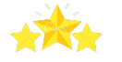
FORMATION JO VTT
E. LE TRIAL
Epreuve technique qui consiste à réaliser un seul passage dans une zone (30 à 50 m²). Elle est composée de 4 à 8 portes de difficultés croissante. L’objectif est de réaliser le passage des portes dans l’ordre sans poser le pied au sol pour gagner le temps indiqué sur chacune des portes.
Individuellement, le pilote
passe une seule fois dans la zone de Trial en passant les portes dans le sens indiqué.
60 secondes à gagner au maximum dans une zone de 4 à 8 portes
Exemple d’une zone technique constituée de 6 portes:
Porte 1 | Porte 2 | Porte 3 | Porte 4 | Porte 5 | Porte 6 | TOTAL
5 secs | 5 secs | 10 secs | 10 secs | 15 secs | 15 secs | 60 secs

Slide 19

FORMATION JO VTT
E. LE TRIAL
Reconnaissance à vue.
Aucun conseil extérieur ne peut être donné une fois que l’élève est dans la zone.
Un pied posé ajoute 3 secondes en plus.
Un pied posé lors du franchissement de la porte entraine l’échec de la porte en plus des 3 secondes supplémentaires
Aucun appui extérieur, la porte est validée après le franchissement de l’axe de la tour avant et de la roue arrière.

Slide 20


FORMATION JO VTT
E. LES GESTES ET LA POSTURE DU JUGE EN TRIAL
Suivre physiquement et du regard l’athlète. Plus précisément vérifier que l’athlète ne pose pas de pied au sol, franchit la porte et ne s’aide d’aucun appui extérieur.
Si l’athlète pose un pied au sol : je signale en levant la main, j’annonce à voix haute le nombre de pied posé depuis le début: 1 pied, 2 pieds…
L’athlète peut prendre le temps de se repositionner mais ne doit pas bouger le pied au sol (pivot autorisé).
Si l’athlète valide une porte: Je fais un pouce.
  Si l’athlète ne valide pas la porte (deux axes de roues non franchis, appui extérieur, ou pied posé) : je lève le poing fermé .
En sortie de zone, j’annonce le nombre de pieds posés et le nombre de portes validés.

Slide 21
FORMATION JO VTT
E. LES GESTES ET LA POSTURE DU JUGE EN TRIAL
L’élève marqueur reste attentif aux gestes et paroles du juge pour noter progressivement le résultat de chaque porte.
Exemple de zone :
Nom | Dossard | Zone Trial n°1
 |  | Porte1 5 secs | Porte 2 5 secs | Porte3 10 secs | Porte 4 10 secs | Porte 5 15 secs | Porte 6 15 secs | Nombre de pieds posés
Lucie | 385 | 5 | 5 | X | X | X | X | /
Elisa | 386 | 5 | 5 | 10 | 10 | 15 | X | 5
Pauline | 388 | 5 | 5 | 10 | 10 | 15 | 15 | /
Chloé | 390 | 5 | X | 10 | X | 15 | 15 | 3

Slide 22
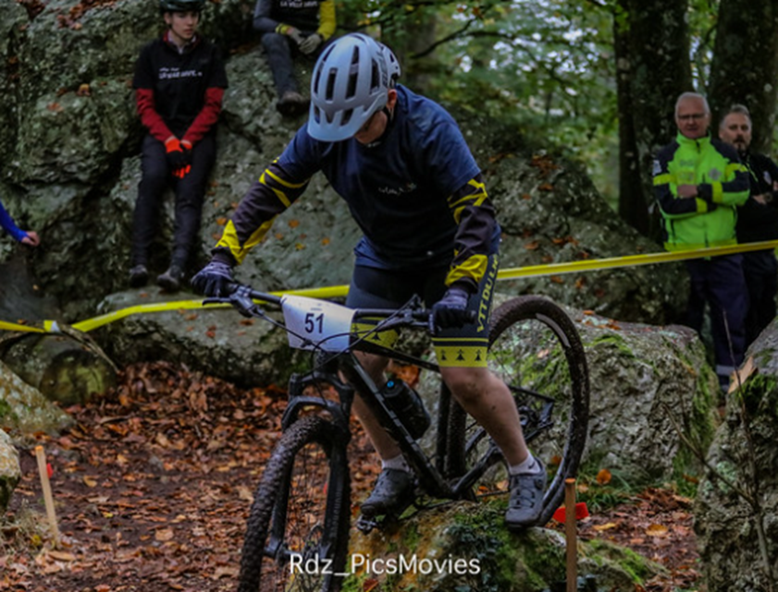


FORMATION JO VTT
E. LES GESTES ET LA POSTURE DU JUGE EN TRIAL
Ici un juge lève la main et indique le nombre de pied posé depuis le début.
Le deuxième juge lève la main avec le poing fermé pour indiquer que la porte n’est pas validée.
L’élève vient de poser un pied au niveau de la porte à franchir.

Slide 23
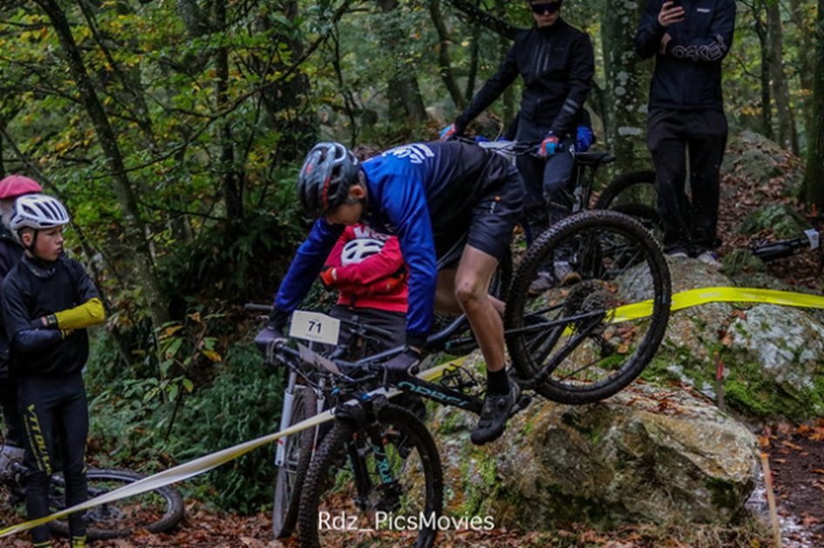
FORMATION JO VTT
E. LES GESTES ET LA POSTURE DU JUGE EN TRIAL
Le juge lève la main avec un pouce pour valider le passage.
Ici l’élève franchit la porte avec l’axe de la roue avant et arrière sans poser un pied au sol.

Slide 24
FORMATION JO VTT
E. LA SPÉCIALE
Réaliser le meilleur temps possible sur une boucle ou un itinéraire ayant un dénivelé positif ou négatif
Individuellement, le pilote
réalise une seule fois la Spéciale.
Le départ est réalisé avec un pied au sol.

Slide 25
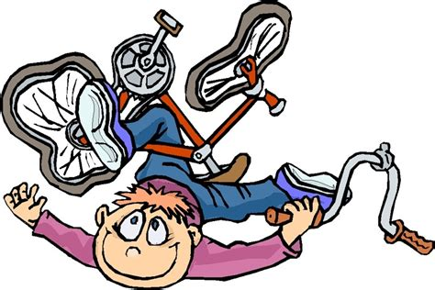
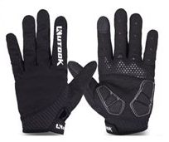
FORMATION JO VTT
E. LA SPÉCIALE
Reconnaissance à pied avec le jury, éventuellement à vélo, sur un temps spécifique.
En cas de chute ou de problème mécanique,
le coureur doit laisser la
priorité au concurrent suivant
Casque, gants et bouchons de cintre
OBLIGATOIRE

Slide 26
FORMATION JO VTT
E. COMMUNIQUER AU TALKIE WALKIE
« J’écoute » « reçu » « terminé »
Verbaliser clairement et fort, lâcher le bouton pour communiquer après chaque message.
  Poste de départ: « Prêt starter ? »
  Poste d’arrivée: « j’écoute »
  « Catégorie, Numéro de dossard , Prénom, terminé »
  « reçu, départ dans 5 secondes, 5, 4, 3 ,2 , 1 top! »
  « ok »
  …
  « Coureur arrivé, suivant »
  Etc…
Les juges auront deux listes de concurrents :
une au départ
l’autre à l’arrivée.

Slide 27
FORMATION JO VTT
E. JUGE DEPART ET ARRIVEE
Le poste de départ
Faire l’appel et noter les absents. Appel des concurrents dans l’ordre, par catégorie : « Athlète A au départ , athlète B se prépare… »
Un juge communique au talkie-walkie avec les juges d’arrivée qui donneront le départ.
Un autre juge place les athlètes dans l’ordre de passage et vérifie le matériel de sécurité (vestimentaire + vélo).
Le poste d’arrivée
Les deux juges déclenchent chacun leur chronomètre, on retiendra le meilleur temps.
Le Juge d’arrivée annonce et déclenche le départ.
Un juge communique au talkie-walkie avec le juge de départ.
Un autre juge écrit le temps réalisé par l’athlète sur la fiche.
Si besoin des juges se placent sur le parcours à des endroits clefs et ou accidentés, avec un sifflet pour annoncer l’arrivée du pilote.

Slide 28
FORMATION JO VTT
E. UTILISATION DU CHRONOMETRE
Je démarre le chronomètre et je l’arrête.
Je remets le chronomètre à zéro.
J’inscris l’ensemble du résultat sur la fiche compétition.
A l’écoute du starter mon chronomètre est remis à zéro, mon doigt est prêt à appuyer sur le bouton noir au « top ».

Slide 29

FORMATION JO VTT
E. LE CROSS
Epreuve individuelle. Un départ est réalisé en poursuite, course en boucle sur un circuit tout terrain sécurisé.
Reconnaissance pouvant être réalisée par les élèves et leur enseignant avant le départ des premières courses.
Mise en grille réalisée selon le temps réalisé sur les épreuves techniques, le matin. Les écarts réalisés sur l’ensemble des épreuves du matin définissent les écarts de départ de la poursuite.
Au-delà d’un écart de temps trop important (défini par l’organisateur et la CTN avant l’épreuve), les concurrents concernés partirons ensemble en peloton.
Le classement du cross à l’arrivée défini le classement de l’épreuve individuelle.

Slide 30
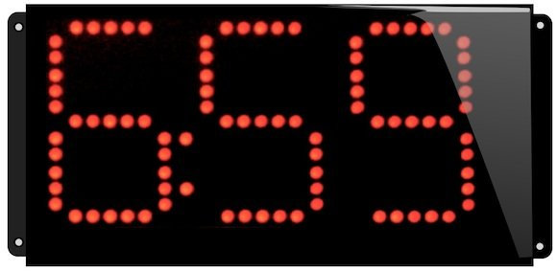
FORMATION JO VTT
E. LE CROSS
L’ordre de départ et les écarts doivent être annoncés ou visible avant la course.
Le jury anticipe les départs en plaçant les pilotes dans l’ordre, en colonne ou en ligne.
Un écran (tablette) ou le temps y défile doit être visible par les concurrents.
Les JO doivent :
vérifier le fonctionnement des départs
noter à l’arrivée, l’ordre des dossards pour établir le classement final.

Slide 31
FORMATION JO VTT
E. LE CROSS
Distances du cross par catégorie :
Courses | Catégories | Distances
1 | Benjamins et Benjamines | Entre 4 et 5 km
2 | Minimes filles, cadettes, juniors filles et Minimes garçons. | Entre 6 et 7,5 km
3 | Cadets Juniors garçons. | Entre 8 et 10 km
Réparation et ravitaillement :
Ils sont possibles uniquement dans la zone technique définie sur le parcours. Possibilité de changer de roue, un adulte peut aider l’élève.
Aucun changement de vélo n’est autorisé.

Slide 32
FORMATION JO VTT
E. RELAIS ÉQUIPE
Le relais est une épreuve chronométrée de deux ou trois élèves.
Les concurrents doivent se toucher dans la zone de relais délimitée, une action fédératrice permettant de symboliser l’épreuve par équipe.
Déroulement de l’épreuve homme et mixte
3 pilotes :
Circuit en boucle
A fait un tour
A et B font un tour
A, B et C font un tour
Départ/Arrivée
Zone de relais

Slide 33
FORMATION JO VTT
E. RELAIS ÉQUIPE
Déroulement de l’épreuve femme
2 pilotes :
Circuit en boucle
A fait un tour
B fait un tour
A et B font un tour ensemble
Départ/Arrivée
Zone de relais

Slide 34
FORMATION JO VTT
E. RELAIS ÉQUIPE
Composition des équipes
Trois élèves du même établissement de même catégorie, du même sexe ou mixte pour les catégories hommes et mixtes.
Deux élèves femmes du même établissement ou du même comité de même catégorie.
Classement garçons et équipes mixtes et un classement exclusivement féminin.
Si équipe mixte = le temps sera bonifié de 5% par concurrente
=> 5% s’il y a une fille et 10% si il y a deux filles.
Catégorie | Boucle | Km pour le 1er relayeur
Benjamin | 2km environ | 6 km
Minime | 2,5 km environ | 7,5 km
Cadet / Junior | 3km environ | 9 km
Exemple :
Pour une équipe homme ou mixte

Slide 35

LES INCIDENTS
FORMATION JO VTT

Slide 36
FORMATION JO VTT
F. LES INCIDENTS
Définition
Un incident technique est un événement intervenant pendant la prestation d'un compétiteur qui produit à son encontre un avantage ou un désavantage et qui n'est pas de sa responsabilité.
Cet incident peut être une chute d’un élève, un obstacle non prévu sur le parcours, une gêne occasionnée par un spectateur ou un autre athlète… Elle peut être déclarée par le vététiste ou le juge.
Réparations
Le concurrent a droit à une deuxième prestation après une période de récupération, seulement si le temps le permet.
Si le concurrent est autorisé à faire une autre tentative, sa meilleure prestation est comptabilisée pour établir le classement.

Slide 37

LES DIFFÉRENTS RÔLES
FORMATION JO VTT

Slide 38
FORMATION JO VTT
G. LES DIFFÉRENTS RÔLES
ROLES | TACHES-COMPETENCES
CONTROLEUR SECURITE | Accueille les concurrents et leur vélo avec un listing et un planning horaire. S’assure que le·a pilote possède une tenue adaptée répondant aux normes de sécurité (casque, gants…). Vérifie de façon stricte le bon état général du VTT et des éléments de sécurité (pneus, freins, bouchons de cintres…). Ordonne la remise aux normes si constat de détérioration du VTT.
JUGE TRIAL | Fonctionnement en doublette en alternant les tâches de juge et de marqueur. Suit le concurrent sans le gêner et sans le perdre de vue. Fait respecter les règlements par les concurrents et par les spectateurs. Identifie les fautes. Annonce les points marqués de façon claire et audible et fait les gestes correspondants. Note les points du concurrent. Remet en place un élément du parcours.

Slide 39
FORMATION JO VTT
G. LES DIFFÉRENTS RÔLES
ROLES | TACHES-COMPETENCES
JUGE SPECIALE | Départ : Gère la zone de départ (chambre d’appel, vérification matériels…) S’assure de la régularité du passage du concurrent. Annonce clairement au talkie-walkie le n° de dossard et le nom de l’élève, ainsi que le signal de départ. Parcours : Fait respecter le tracé du circuit et en cas de besoin replace la rubalise. Signale tout incident : chute, détérioration du parcours… Arrivée : Lance le chronomètre au signal du départ et l’arrête à l’arrivée du concurrent. Annonce le n° de dossard et remplit la fiche de compétition.

Slide 40
FORMATION JO VTT
G. LES DIFFÉRENTS RÔLES
ROLES | TACHES-COMPETENCES
JUGE/ SIGNALEUR CROSS ET RELAIS | Départ : Aide l’adulte référent à réaliser la mise en grille. Participe au starter et lance le chronométrage. Parcours : Assure une fonction de sécurité par rapport à des intersections de voies ou circulation éventuelle. Oriente les concurrents à des points particuliers du parcours si besoin. S’assure du passage des concurrents par un pointage. Note le n° de dossard si un concurrent a commis une infraction au règlement. Prévient de façon claire et précise le lieu et la nature d’un éventuel incident. Protège et porte secours à la victime en attendant les secours. Zone de relais : Filme le passage des concurrents dans la zone de relais. Annonce à un adulte référent un éventuel litige. Arrivée: Filme l’arrivée des concurrents avec une tablette. Annonce le numéro de dossard des élèves à l’arrivée Chronométrage avec un adulte référent.

Slide 41

ÉVALUATION
FORMATION JO VTT

Slide 42
FORMATION JO VTT
H. FICHE D’ÉVALUATION
Critères | Indicateurs | Comité |  | Territoire |  | National
 |  | NA | A | NA | A | NA | A
Je connais la sécurité en VTT | Je vérifie avant l’épreuve la conformité des VTT (bon état et sécurité).
 | Je vérifie et fait appliquer le respect du règlement aux vététistes : tenue , règles de circulation …
 | En cas d’incident je sais protéger, alerter et secourir la victime.
Je sais communiquer efficacement | Je communique avec mon binôme.
 | Je sais utiliser un talkie-walkie en transmettant un message clair.
 | Je communique verbalement ou physiquement le résultat au concurrent.
Je connais le règlement | Je connais les critères pour valider une porte en trial.
 | Je connais les critères pour valider le passage d’un relais en équipe.
Je gère ma compétition | Je remplis la feuille de route sans me faire influencer.
 | En cas de doute ou litige, je me renseigne auprès de la personne référente.

Slide 43
FORMATION JO VTT
H. QCM TERRITOIRE
QUESTIONS | Réponse(s) à entourer
Combien de concurrents y-a-t-il dans une équipe pour qu’elle soit classée en championnat chez les hommes ? | 2 | 3 | 4
Quels sont les éléments du VTT à vérifier lors du contrôle sécurité ? | Freins | Bouchons de cintre | Pédales
Que faut-il vérifier pour s’assurer que le casque remplisse sa fonction ? | Casque norme CE | Casque rigide | Jugulaire attachée et ajustée
Comment s’effectue la reconnaissance du parcours Trial ? | A pied | En VTT | Décision du juge
Comment s’effectue la reconnaissance des parcours cross et relais ? | Seul en VTT | Avec un camarade | Avec un adulte.
Un athlète peut-il continuer l’épreuve si il pose un pied au sol en Trial ? | OUI |  | NON
Dans l’épreuve de Trial, le concurrent peut-il être tenu ? | OUI |  | NON
En trial, quelles parties du vélo valide le passage de la porte ? | Le pneu | L’axe de pédalier | L’axe de la roue avant et arrière
Comment le jeune juge signale la validation d’une porte en Trial ? | Il lève la main ouverte | Il lève le poignet fermé | Il lève la main et réalise un pouce.

Slide 44
FORMATION JO VTT
H. QCM NATIONAL
QUESTIONS | Réponse(s) à entourer
Combien de temps en pourcentage fait gagner une fille présente dans une équipe mixte ? | 5% | 10% | 15%
Lors d’une réparation dans les épreuves de cross et d’équipe, une aide extérieure est-elle possible ? | OUI | Oui, dans la zone technique | NON
A qui fait appel un Jeune Officiel en cas de litige ou faute grave ? | Un autre J.O | On se débrouille seul | Un membre de la CTN
Quels sont les éléments modifiables sur le vélo ? | Cadre | Plateaux | Pédales
Que doit-je dire pour lancer le départ de la Spéciale ? | A vos marques Prêt Partez | 1 ,2 ,3 Go | Départ dans 5 secs 5 ,4 ,3 ,2,1 Top !
A quel moment doit-on déclencher le chronomètre de la Spéciale? | « Partez » | « GO » | « TOP »
En relais, quelles erreurs sont éliminatoires ? | Ne pas attendre son camarade | Pousser pour aider son camarade | Ne pas réaliser d’action fédératrice au relais
Qu’est ce que doit faire un juge ? | Etre impartial | Connaitre le règlement | Crier sur les athlètes.
Qu’est ce que ne doit pas faire un juge ? | Avantager un camarade | Respecter les autres | Contrôler le matériel
Un élève valide la porte en Trial s’il y pose un pied au sol ? | VRAI |  | FAUX

Slide 45
FORMATION

